Slide 1
PREDSTAVITEV
NAPOJ – MINUT
Andrej Brodnik

Slide 2
Organizator
Univerza v Ljubljani, Fakulteta za računalništvo in informatiko
v sodelovanju z:
Fakulteta za matematiko in računalništvo
Pedagoška fakulteta
Zavod 404

Slide 3
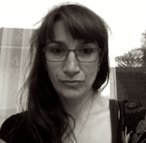
Vaši pomočniki
Irena Nančovska Šerbec, Univerza v Ljubljani, Pedagoška fakulteta

Slide 4
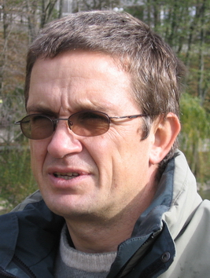
Vaši pomočniki
Matija Lokar, Univerza v Ljubljani, Fakulteta za matematiko in fiziko

Slide 5
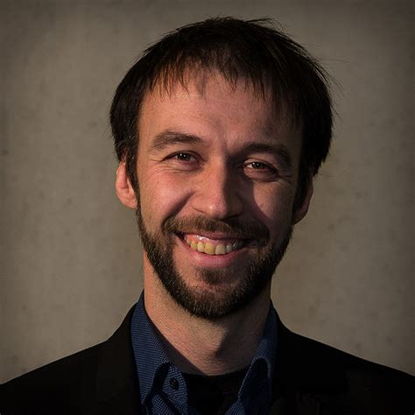
Vaši pomočniki
Rok Capuder, Zavod 404

Slide 6
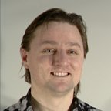
Vaši pomočniki
Andrej Brodnik, Univerza v Ljubljani, Fakulteta za računalništvo in informatiko; Univerza na Primorskem, Fakulteta za matematiko, naravoslovlje in informacijske tehnologije

Slide 7
Korenine –RINOS
RINOS, strokovna delovna skupina za vključitev temeljnih vsebin računalništva in informatike v slovensko šolstvo
https://www.racunalnistvo-in-informatika-za-vse.si/
dr. Janez Demšar in dr. Luka Fürst (UL FRI), dr. Matej Črepinšek (UM FERI), dr. Matjaž Kljun (UP FAMNIT)
dr. Katja Košir in dr. Igor Pesek (UM PeF), dr. Sonja Čotar Konrad (UP PEF)
Nataša Kermc (OŠ Brežice), Gregor Anželj (Gimnazija Bežigrad), dr. Uroš Ocepek (Srednja tehniška in poklicna šola Trbovlje)
mag. Radovan Krajnc (ZRSŠ), dr. Nives Kreuh (ZRSŠ), Davorin Majkus (CPI)
Tone Stanovnik in Andreja Lampe (Gospodarska zbornica Slovenije)
Vili Krajnc (Sindikat vzgoje, izobraževanja, znanosti in kulture Slovenije)
dr. Borut Čampelj (MIZŠ)
dr. Andrej Brodnik (UP FAMNIT, UL FRI)

Slide 8
Korenine – RINOS
(30.5.2018): Snovalci digitalne prihodnosti ali le uporabniki?.
(7.5.2021): Digitalne kompetence nas naučijo držati pero, računalništvo in informatika nas uči pisati zgodbe.
(10.1.2022): Okvir računalništva in informatike od vrtca do srednje šole.

Slide 9
Korenine – RINOS
UČNI NAČRTI: uvedba temeljnih vsebin RIN v programe osnovne šole, gimnazije ter poklicnih in strokovnih šol kot tudi v programe vrtcev ter razvijanje zavedanja vzajemnega vpliva med tehnologijo in družbo;
DIGITALNA PISMENOST: zagotovitev celovitega preverjanja digitalnih kompetenc v okviru vseh predmetnih in strokovnih področij na osnovnih in srednjih šolah (gimnazijah ter poklicnih in strokovnih šolah);
UČITELJI: nadgradnja in trajnost učinkovitega sistema za kakovostno osnovno izobraževanje in stalno strokovno usposabljanje vzgojiteljev in učiteljev ter ravnateljev na področju RIN;
DELEŽNIKI: vzpostavitev sistema odprtega izobraževanja, ki omogoča vključevanje deležnikov v oblikovanje vizije ter zagotavljanje in spremljanje kakovosti poučevanja RIN.
kompetence
RIN
tehnologija
temeljna znanja

Slide 10
Korenine – NAPOJ
Predzgodba: projekt NAPOJ se je pričel že leta 2017 (Google)
Splošno: ključno za uspeh dela z nadarjenimi je sodelovanje mentorjev na šolah
RIN: v Sloveniji „ni“ pouka RIN – v 13 letih OŠ in SŠ manj kot gospodinjstva!
Dekleta: pritegniti več deklet

Slide 11
Korenine – NAPOJ
krožki
programiranje
raziskovanje
mentorji

Slide 12
Korenine – NAPOJ
Krožki
nosilci so mentorji (učitelji RIN po šolah in študenti)
računalniško mišljenje (Bober)
https://bober.acm.si/
izdelave preprostejših projektov (npr. s pomočjo fizičnega računalništva)
na koncu predstavitev projekta na osrednjem dogodku
Dvigniti raven računalniškega mišljenja in identificirati nadarjenejše dijake.

Slide 13
Korenine – NAPOJ
Tekmovalno programiranje
programiranje je jezik računalništva in informatike
programiranje s koščki (Pišek)
mentorji po šolah
https://pisek.acm.si/
celoletna delavnica za najbolj nadarjene (Putka)
posebna skupina mentorjev (https://ucilnica.acm.si/course/index.php?categoryid=22)
https://putka-rtk.acm.si/
delo z dekleti
izdaja gradiv (http://rtk.acm.si/)
Dijake in dijakinje (!) usposobiti za kreativnejšo uporabo IKT.

Slide 14
Korenine – NAPOJ
Raziskovalne naloge
ponuditi zahtevnejših raziskovalnih naloge
raziskovalne institucije (UL FRI, UP FAMNIT, UM FERI in IJS)
pripravijo seznam predlogov raziskovalnih nalog
nudijo mentorstvo; poleg tega še šolski mentor
izvedene:
Klasične šifre, Jaša Knap (Gimnazija Bežigrad)
Umetna inteligenca in vejice, Nadezhda Komarova (Gimnazija Bežigrad)
Varnost gesel, Filip Trplan (Gimnazija Vič)
Izzivi na robu.

Slide 15
Korenine – NAPOJ
Computing teachers frequently feel lonely in their field, which often goes hand in hand with the lack of trust in their own teaching practices.
Ni, Guzdial, Tew, Morrison, & Galanos, 2011
Sentance & Humphreys, 2015
Mentorji
Skupnost učiteljev (https://napoj.si/)
Redni webinarji (https://lokar.fmf.uni-lj.si/moodle/course/view.php?id=112#section-2)
Cilj: vzpostaviti živahno in trdno skupnost učiteljev, v kateri si učitelji medsebojno pomagajo
CAS (https://www.computingatschool.org.uk/)
ACM/CSTA (https://www.csteachers.org/)
...
Pridružite se Sekciji učiteljev računalništva in informatike ACM Slovenija (Selma Štular, stularselma@netscape.net)

Slide 16
Krošnja – MINUT
Anja Knežević, OŠ Gradec
Manca Poglajen, OŠ Gradec
Čistoča zraka

Slide 17
Krošnja – MINUT
Roman Bobnarič, Gimnazija Ormož
Lenka Keček Vaupotič, Gimnazija Ormož
Fizično računalništvo pri pouku fizike

Slide 18
Krošnja – MINUT
Karolina Livk
Anja Križanič
Mia Zala Smrečnik
Kameleon

Slide 19
Krošnja – MINUT
Marina Trost, Gimnazija Vič
Marta Lukanec, Gimnazija Vič
Sklop nalog iz kemije za portal Projekt Tomo

Slide 20
Krošnja – MINUT
Gabrijela Krajnc, TŠC Kranj
Maša Mohar, OŠ Vide Pregarc
Stehiometrija in pretvarjanje količin

Slide 21
Krošnja – MINUT
Nastja Lasič, Gimnazija Šentvid
Andreja Kramar, Gimnazija Šentvid
Klara Lampret
Matematika in Pišek

Slide 22
Krošnja – MINUT
Irena Mrak Merhar, Srednja gradbena, geodetska in okoljevarstvena šola Ljubljana
Klavdija Hribernik, Srednja gradbena, geodetska in okoljevarstvena šola Ljubljana
Digitalna tehnologija v pouk matematike

Slide 23
Krošnja – MINUT
Uroš Ocepek, Srednja tehniška in poklicna šola Trbovlje
Mojca Baloh, Srednja tehniška in poklicna šola Trbovlje
Generativna likovna umetnost in matematika

